Slide 1

Manual Book
Rancang Bangun Chatbot Edukasi Siswa Sekolah Dasar dengan Semantic Filtering Layer Berbasis NeMo Guardrails.
Kevin Saputra – 535220139
Pembimbing : Viny Christanti M., S.Kom., M.Kom.
Universitas Tarumanagara
Program Studi Teknik Informatika
Fakultas Teknologi Informasi
Universitas Tarumanagara

Slide 2
Daftar Isi
Deskripsi
Cara Akses
Login dan Register
Home
Chat Message

Slide 3
Deskripsi
Aplikasi ini memiliki fungsi sebagai sebuah chatbot edukasi untuk siswa sekolah dasar kelas 4,5 dan 6, dengan mata Pelajaran IPAS, PJOK dan ,Pendidikan Pancasila. chatbot edukasi ini memastikan bahwa jawaban yang diberikan kepada murid bersumber dari buku materi yang disediakan sekolah, serta aman dari kata kata kasar serta bebas halusinasi yang bisa direalisasikan dengan menggunakan input dan output guardrail dari Nvidia Nemo Guardrail, serta menggunakan Mistralnemo sebagai LLM dari chatbot ini.

Slide 4
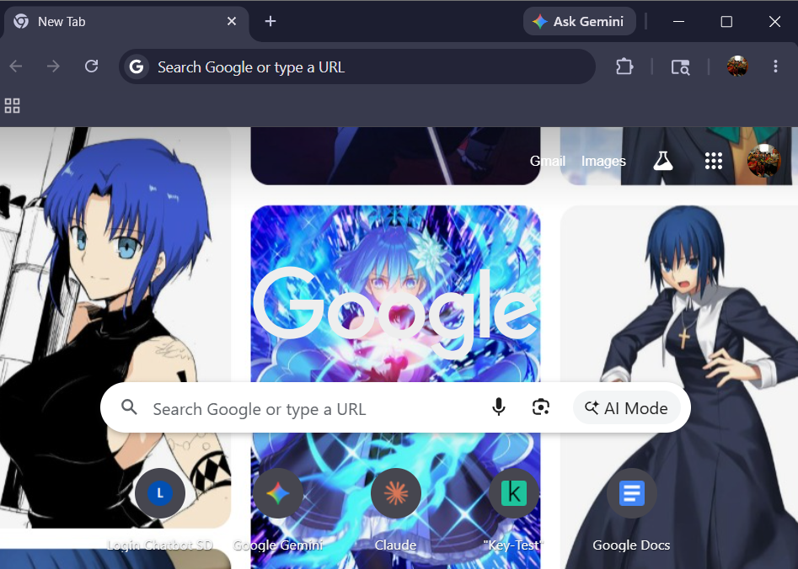
Cara Akses
Pada kolom url browser ketik http://edubot.labirariset.com/ atau dengan menggunakan http://localhost:8000/

Slide 5
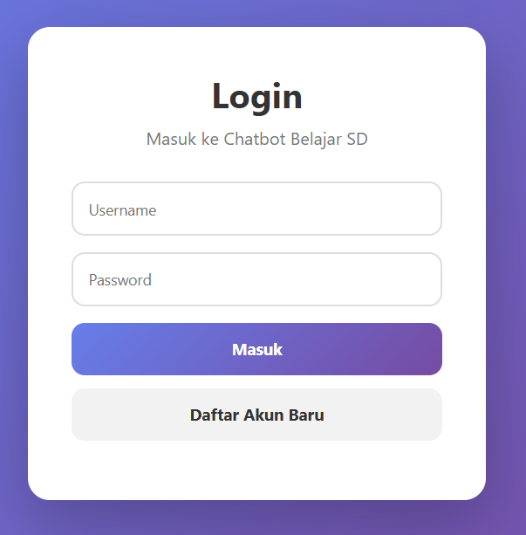
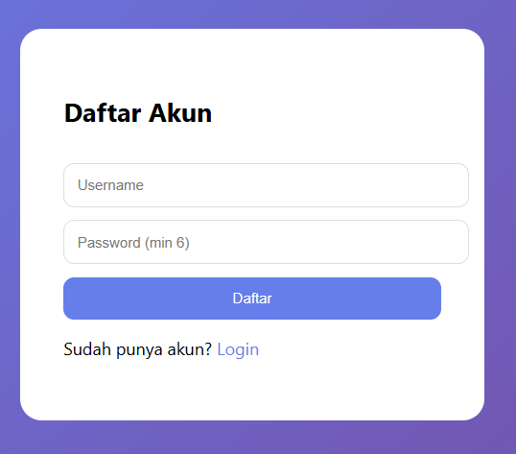
Login dan Register
Pada halaman ini siswa diwajibkan untuk mendaftarkan akun dan menggunakan akun yang telah dibuat untuk mengakses Edubot.

Slide 6
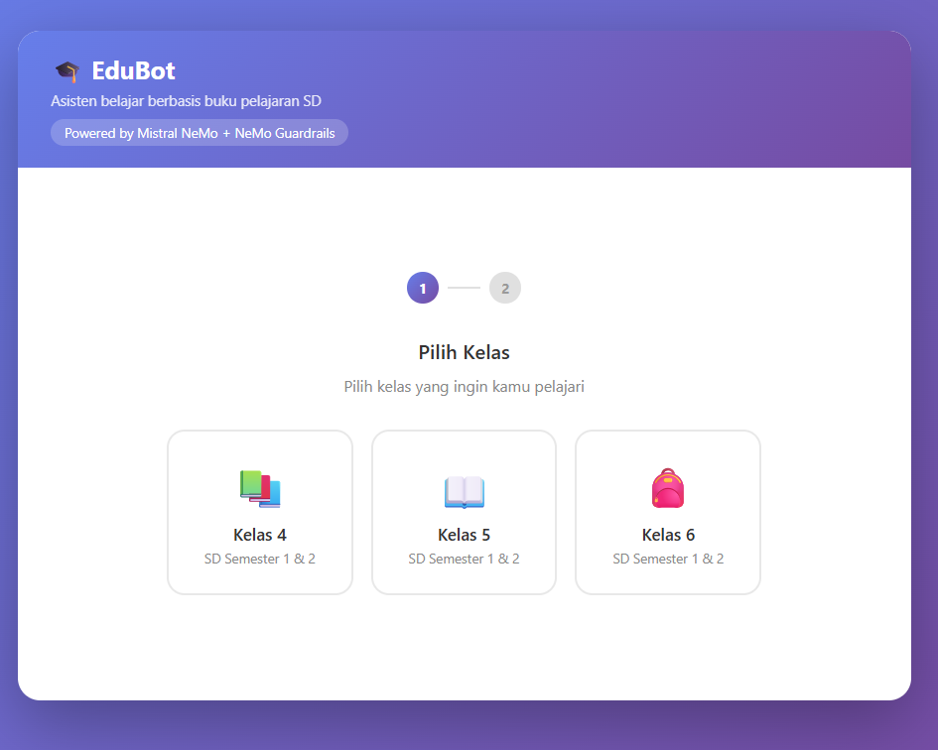
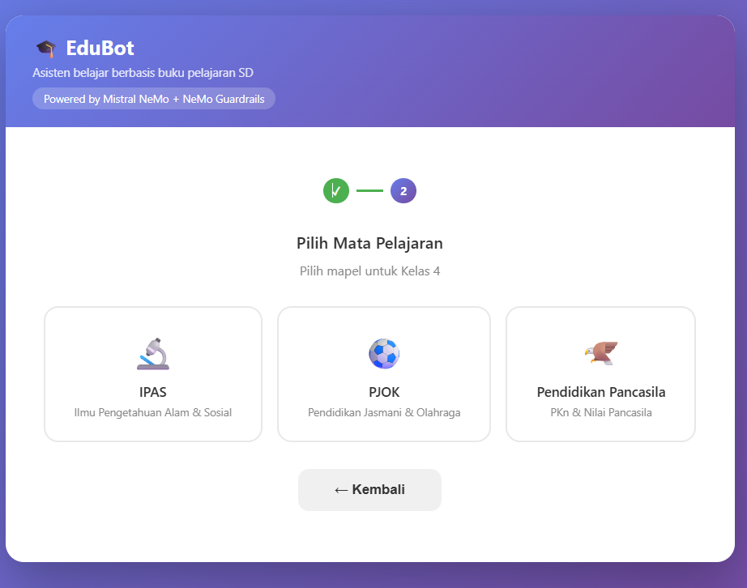
Home
Pada halaman ini siswa akan melakukan pemilihan kelas serta matapelajaran yang ingin digunakan oleh siswa sekolah dasar

Slide 7
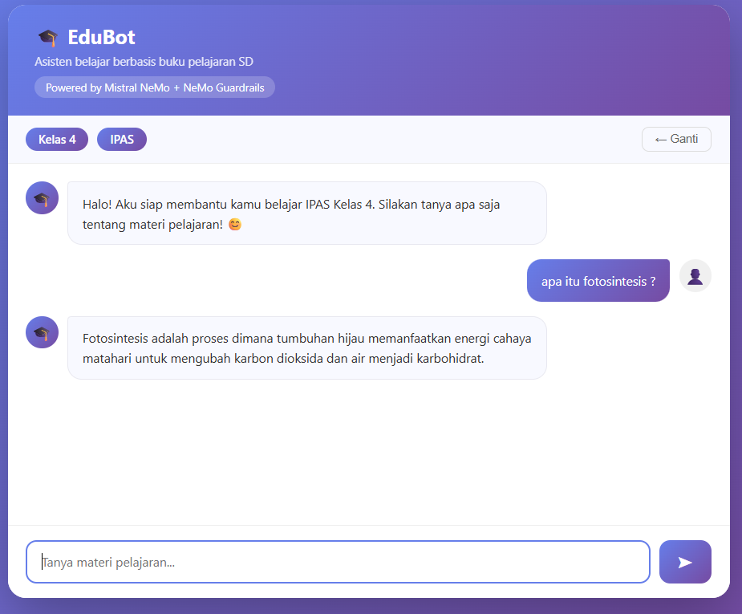
Chat Message
Setelah siswa memilih kelas dan mata Pelajaran yang di inginkan, maka akan beralih ke halaman chat message, disini siswa bisa beebas mempertanyakan pertanyaan yang sesuai dengan kelas dan materi yang dipilih, terdapat fungsi tombol Ganti di atas kanan yang akan mengalihkan ke halaman utama untuk memilih ulang kelas dan mata Pelajaran.

Slide 8
TERIMA KASIH

